Slide 1
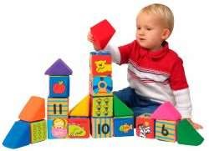
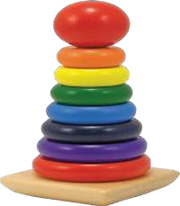
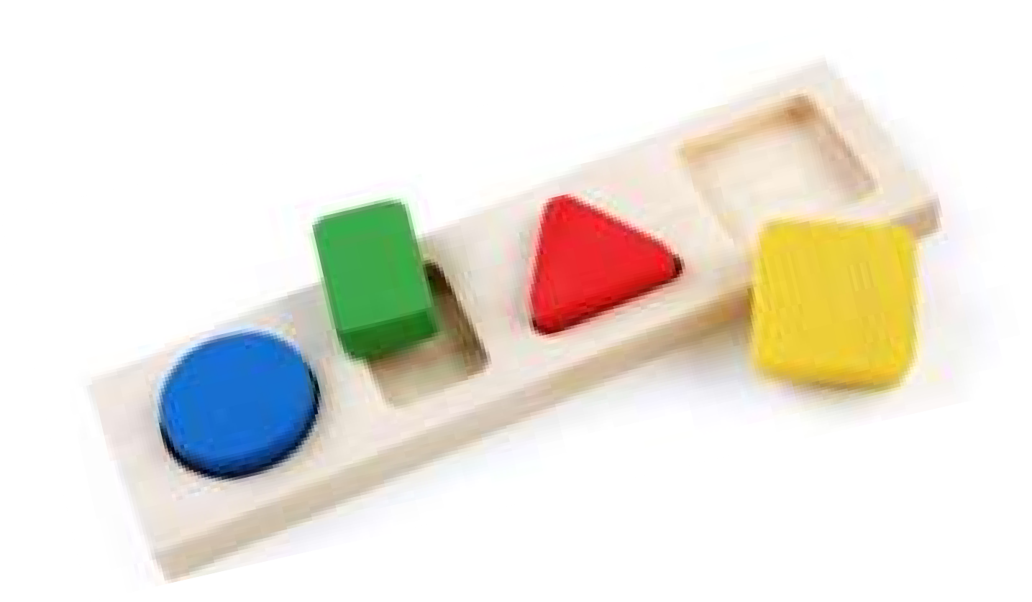
ГМО по апробации образовательной программы дошкольного образования для детей от 2 месяцев до 3 лет «Теремок», автор И.А. Лыкова, 2019 в рамках работы сетевой инновационной площадки ФГБУНУ ИИДСВ РАО «Научно-методическое и организационно-педагогическое сопровождение деятельности образовательных организаций, внедряющих основную образовательную программу для детей от двух месяцев до трех лет», МДОУ «Детский сад № 69, МДОУ «Детский сад № 81»
Тема: «Формирование сенсорной культуры у детей раннего возраста»

Slide 2
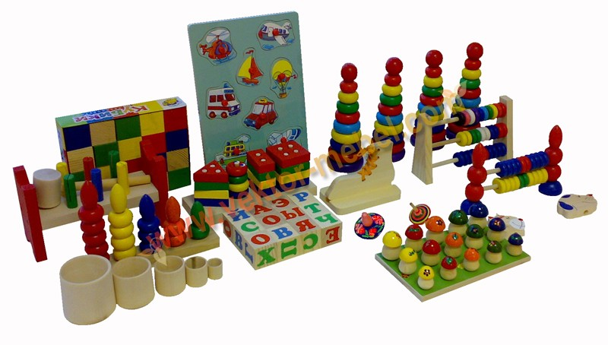
Муниципальное дошкольное образовательное учреждение
«Детский сад № 81 для детей раннего возраста»
«Развитие сенсорной культуры детей раннего возраста через различные виды деятельности»
Старший воспитатель
Изотова Ирина Анатольевна

Slide 3
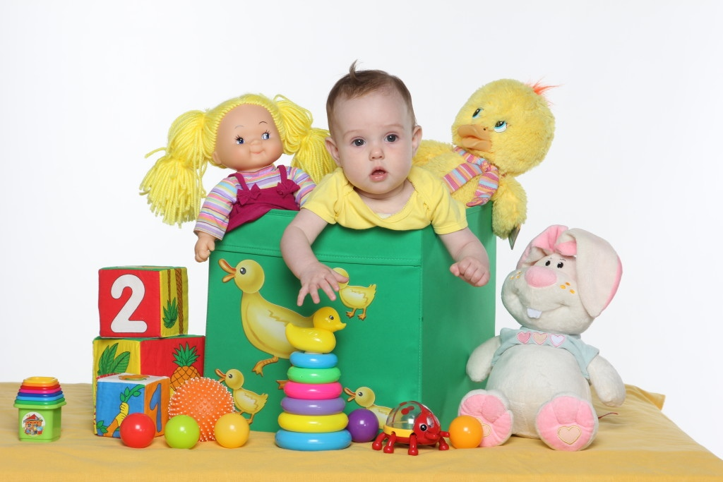
Сенсорное развитие ребенка - это развитие его восприятия и формирования представлений о важнейших свойствах предметов, их форме, цвете, величине, положение в пространстве, а также запахе и вкусе.

Slide 4
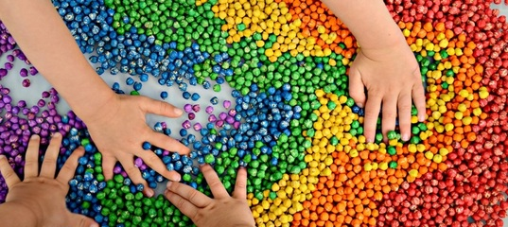
«Каждое движение ребенка – это еще одна складочка в коре больших полушарий» Мария Монтессори

Slide 5
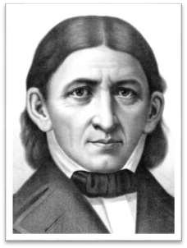
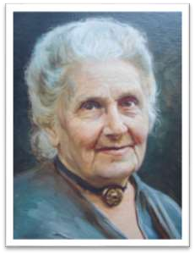
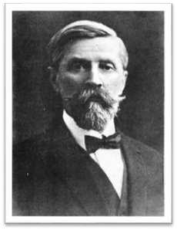
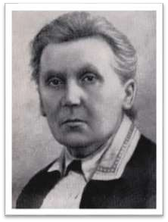
Психолого – педагогические основы в истории дошкольной педагогики
В истории дошкольной педагогики на всех этапах ее развития проблема сенсорного воспитания занимала одно из центральных мест. Значение сенсорного воспитания хорошо понимали видные представители дошкольной педагогики: Ф. Фребель, М. Монтессори, О. Декроли, Е. И. Тихеева, Л. А. Венгер, Н. Н. Поддъяков Э. Г. Пилюгина и другие.

Slide 6
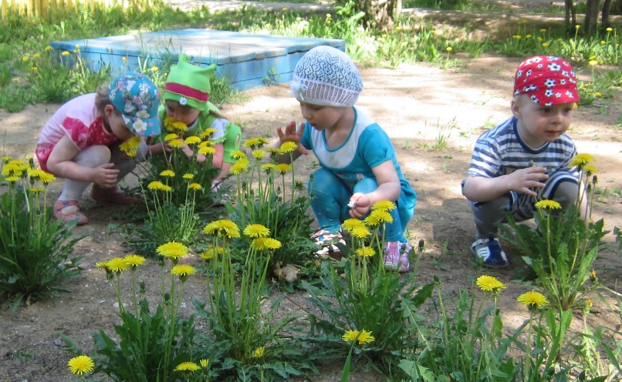
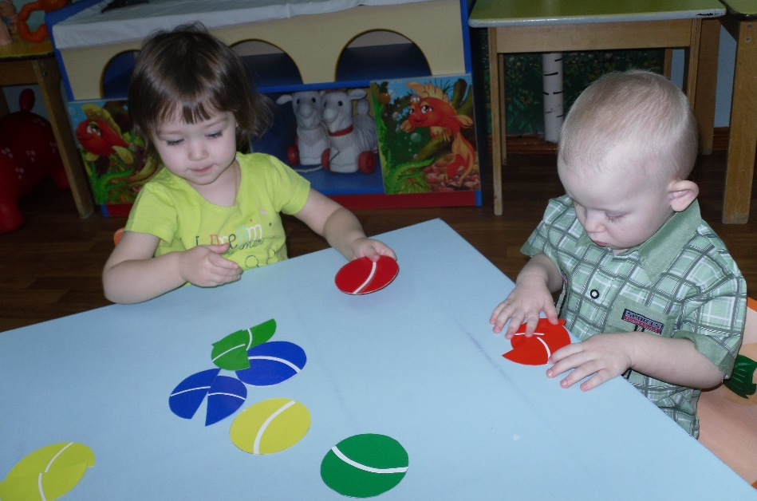
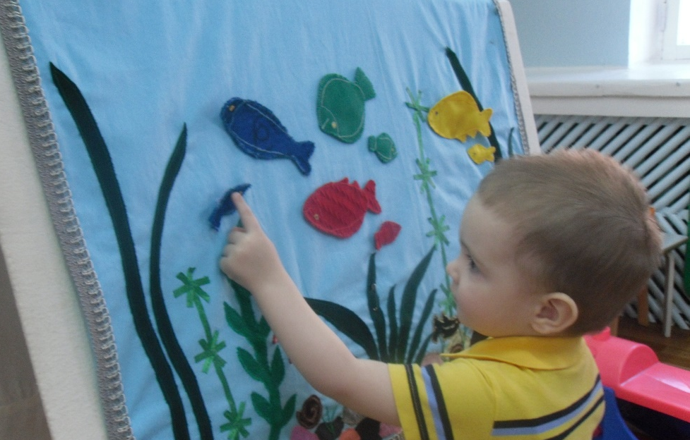
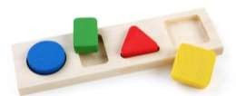
Сенсорное воспитание – целенаправленное совершенствование, развитие у детей сенсорных процессов (ощущений, восприятий, представлений)

Slide 7
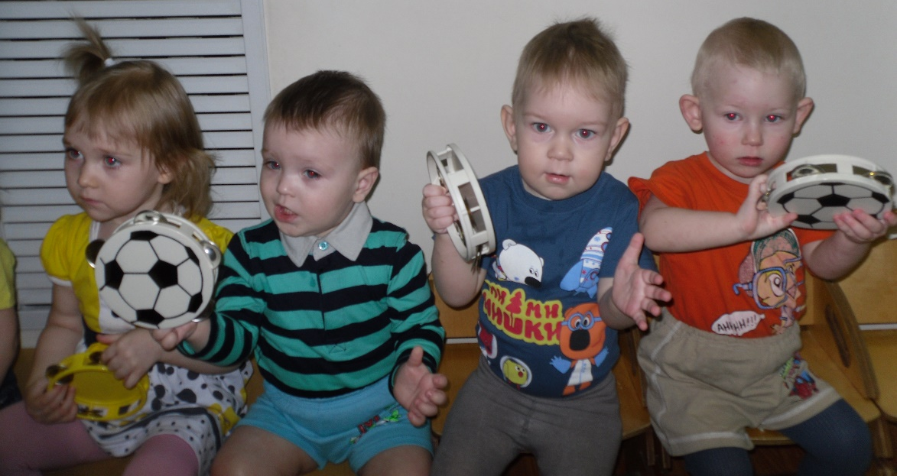
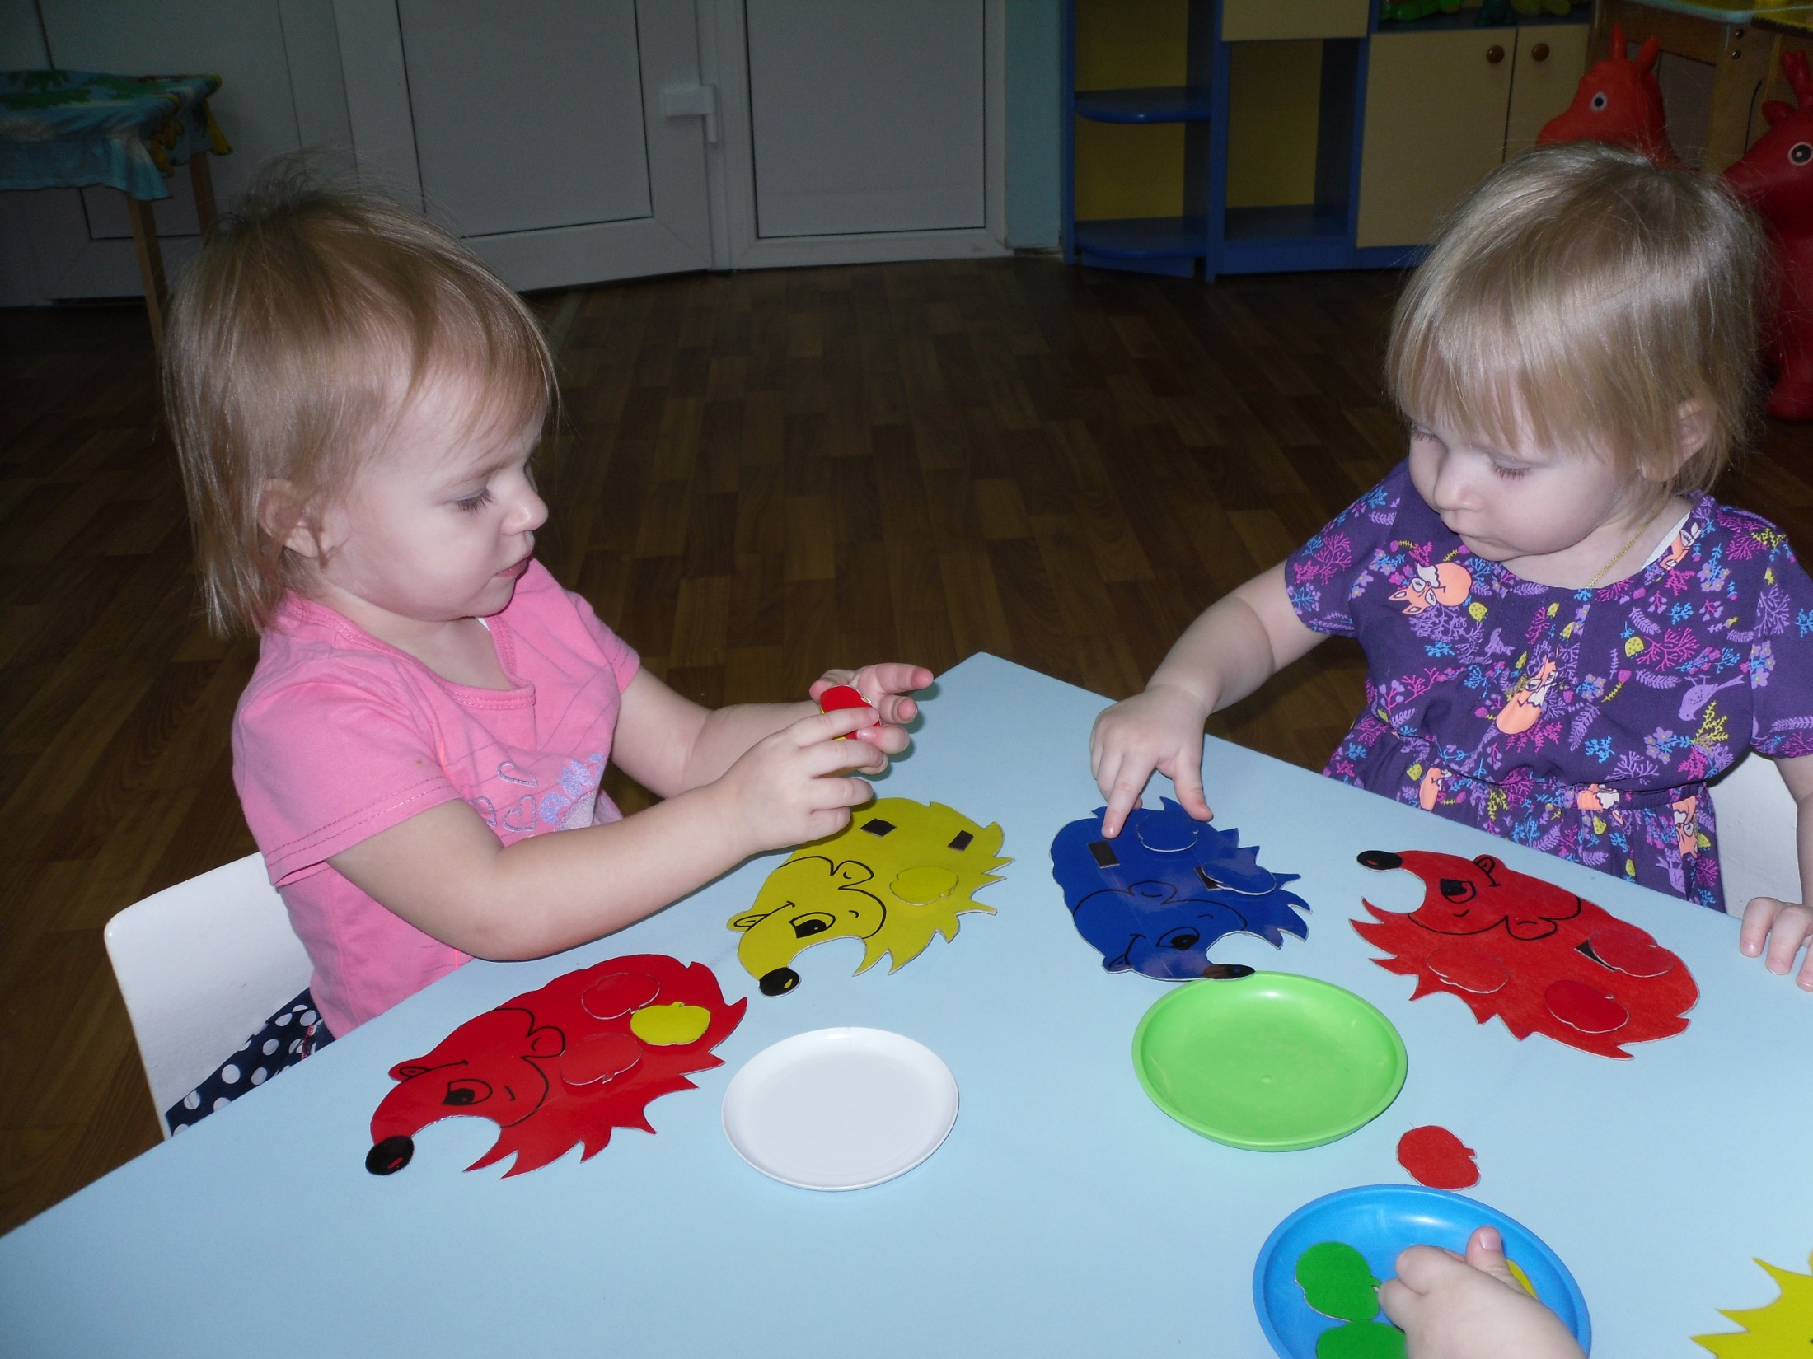
СЕНСОРНЫЕ ОЩУЩЕНИЯ
ЗРИТЕЛЬНЫЕ
СЛУХОВЫЕ

Slide 8
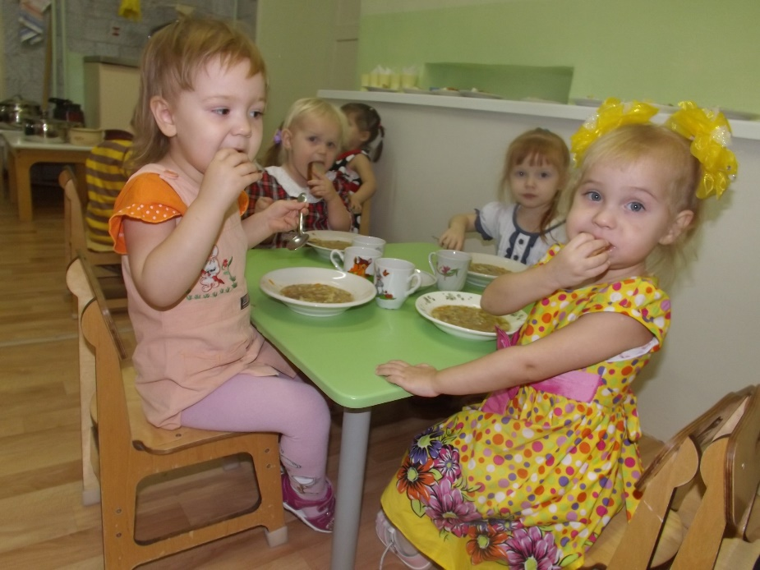
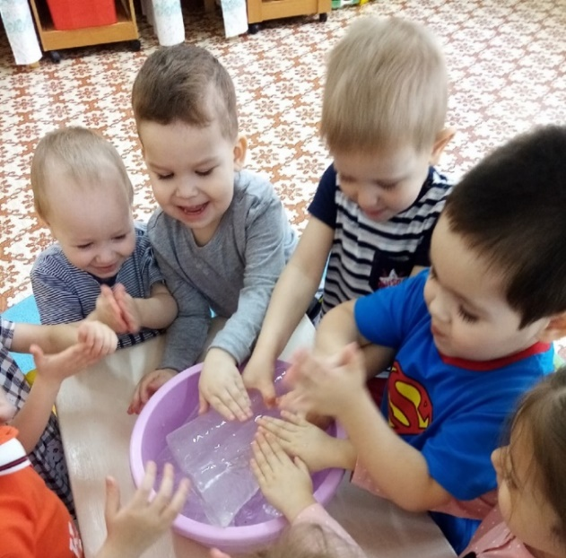
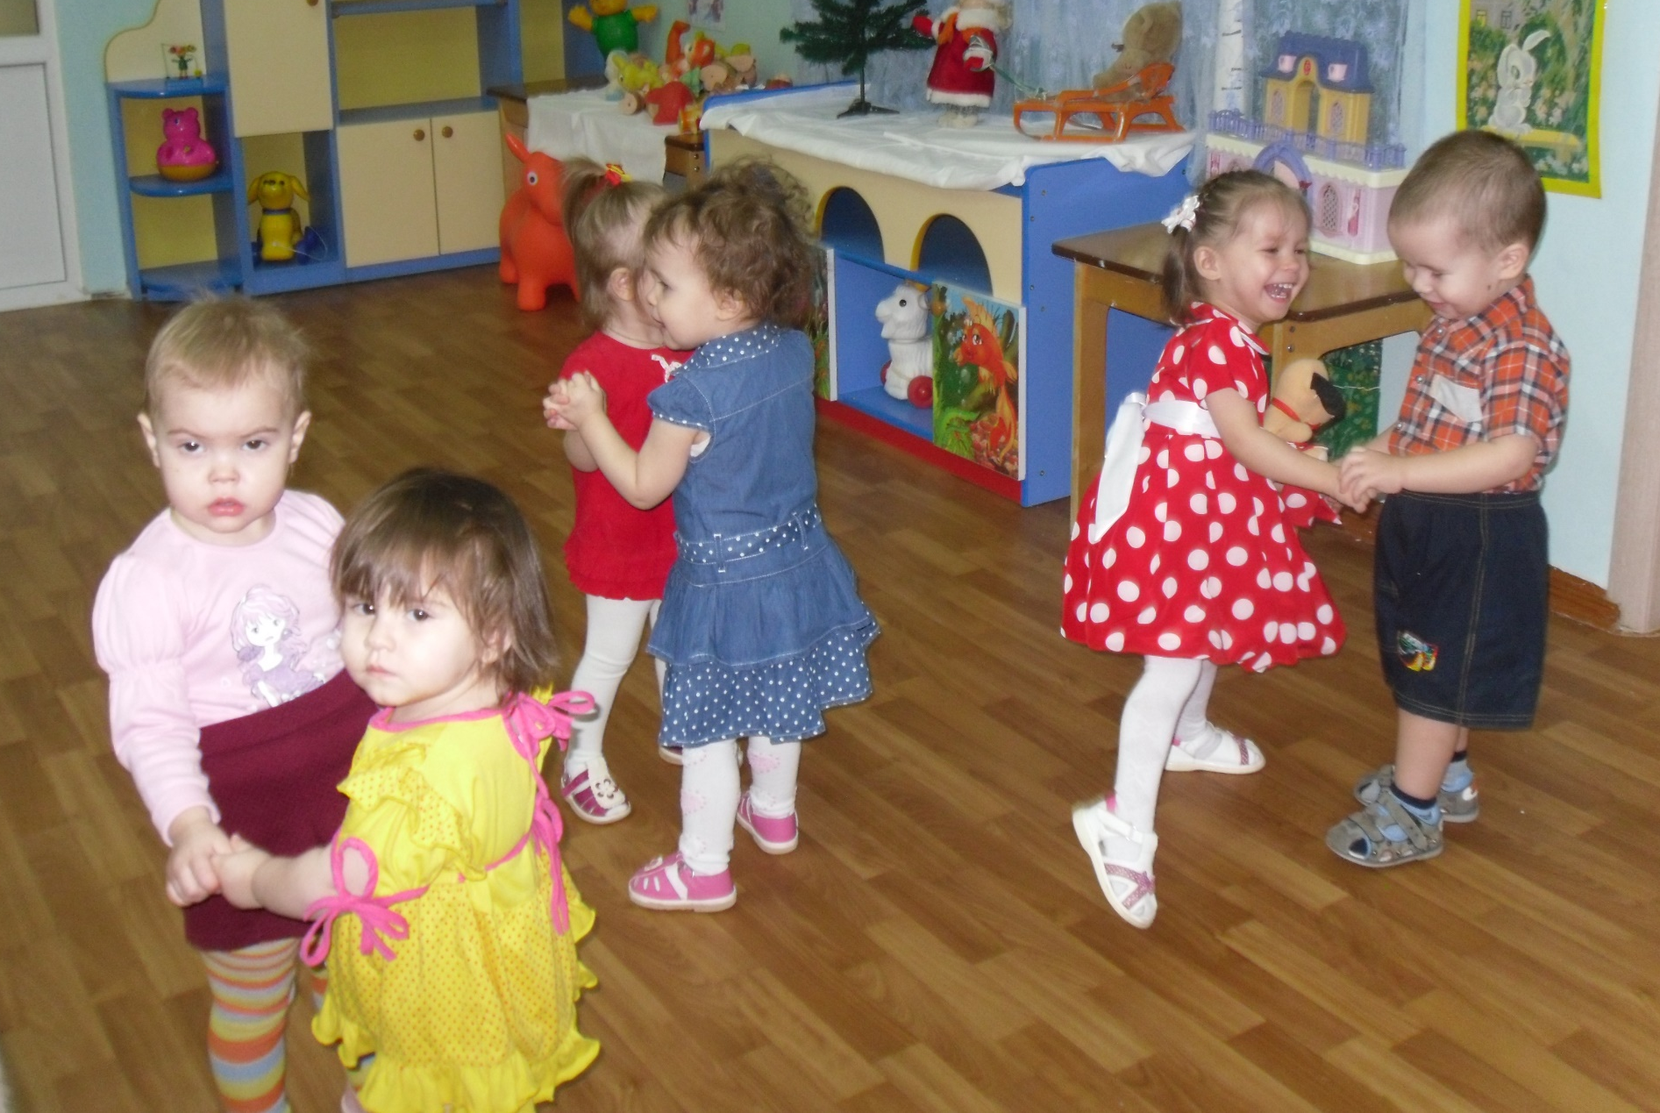
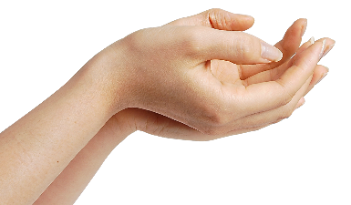
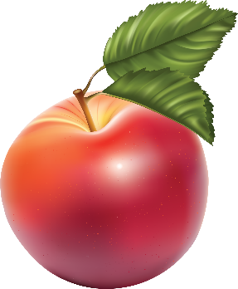
СЕНСОРНЫЕ ОЩУЩЕНИЯ
ОСЯЗАТЕЛЬНЫЕ
ВКУСОВЫЕ

Slide 9
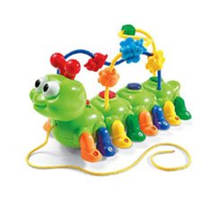
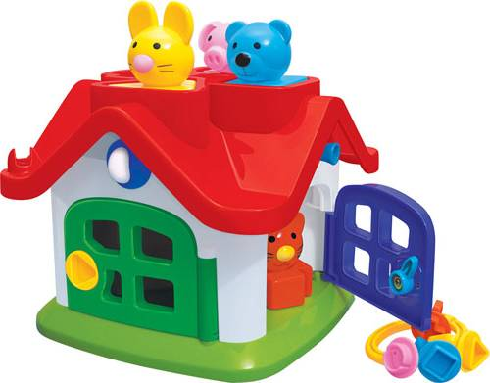
восприятие времени
восприятие
особых свойств предметов
и явлений
восприятие сложных явлений действительности
восприятие величины
восприятие целостных предметов
Виды восприятия
от 1-го до 3-х лет
восприятие формы
восприятие цвета
восприятие пространства

Slide 10
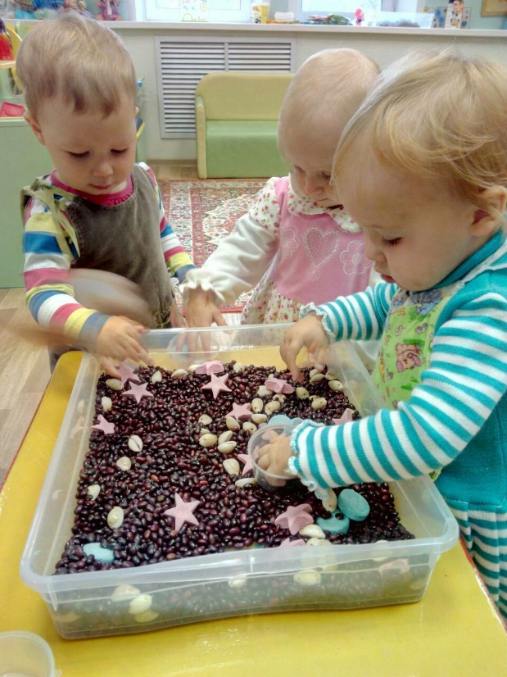
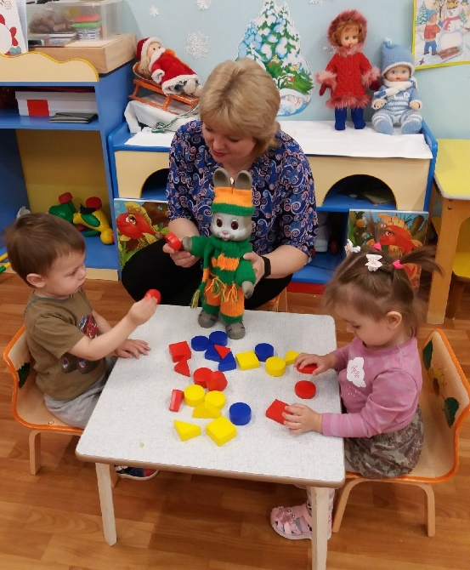
Цель – формирование сенсорных способностей у детей
Задачи:
Формирование у детей систем перцептивных действий
Формирование у детей систем сенсорных эталонов
Формирование у детей умений самостоятельно применять системы перцептивных действий и системы эталонов в практической и познавательной деятельности

Slide 12
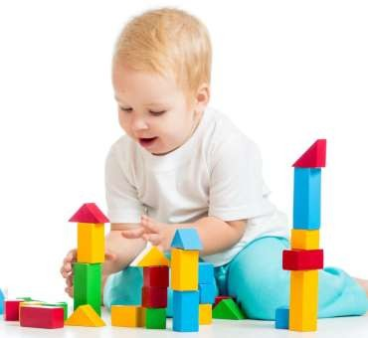
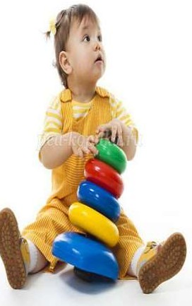
Предмет воспринимается целиком
Вычленяются его главные части и
определяются их свойства
Последовательность
действий ребёнка при обследовании предметов
Выделяются пространственные взаимоотношения частей относительно друг друга
Вычленение более мелких деталей и установление их пространственного расположения по отношению к
основным частям
Повторное восприятие предмета

Slide 14
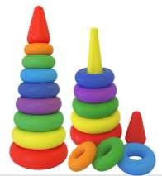
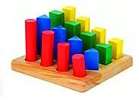
Двигательная
Чтение
художественной литературы
Игровая
Совместная
деятельность
Музыкально- художественная
Коммуникативная
Трудовая
Познавательно -исследовательская
Продуктивная

Slide 15
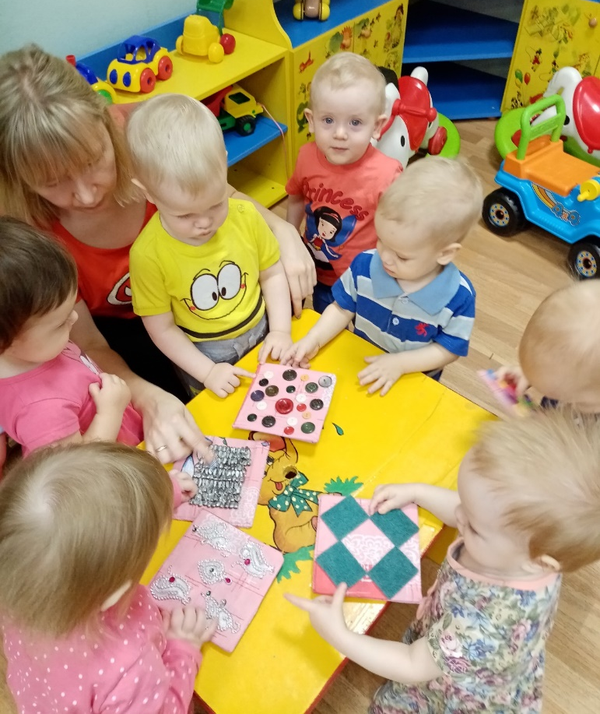
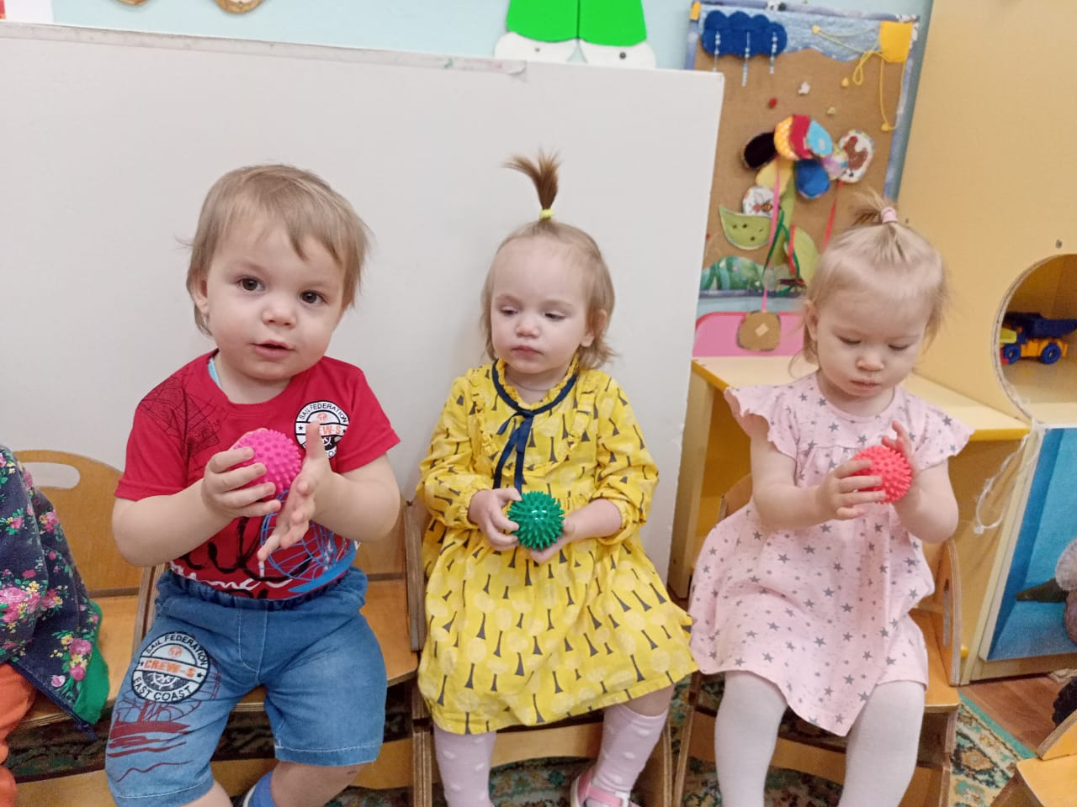
Коммуникативная деятельность
Игры с мячом в кругу
Игры руками с небольшим предметом на развитие мелкой моторики (массажный мячик, грецкий орех, шестигранный карандаш, пробки, пуговицы и т.д.)
Пальчиковые игры с текстом
Ритмические движения по тексту
«Чудесный мешочек» (один на всех, каждому свой)
Чтение художественной литературы

Slide 16
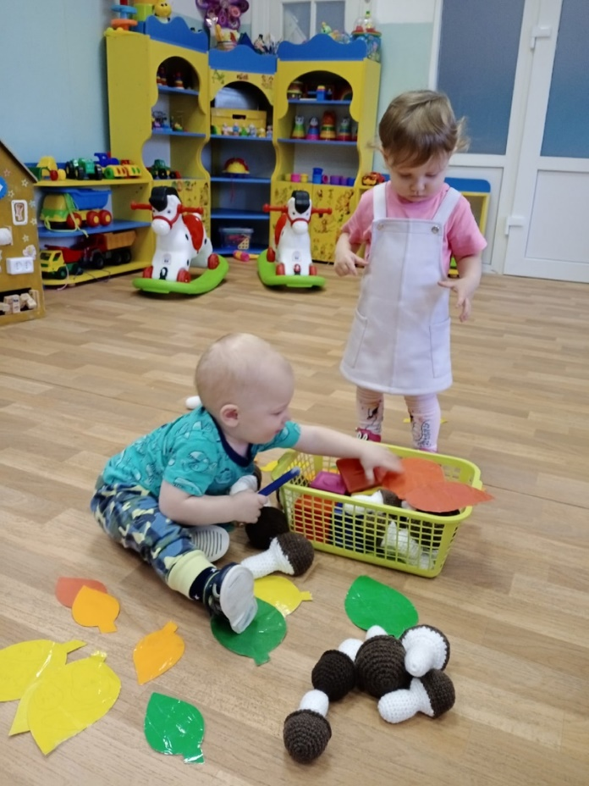
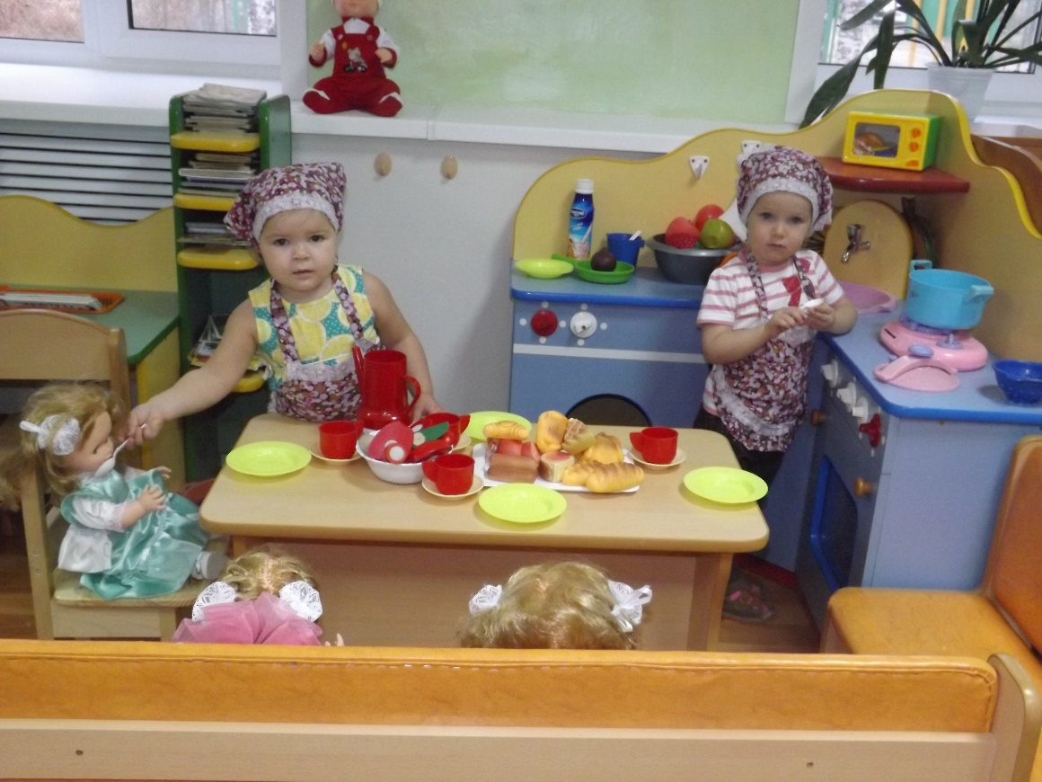
Трудовая деятельность
Трудовые поручения по сбору и группировке по местам игрушек
Приведение в первоначальный вид разобранных дидактических пособий

Slide 17
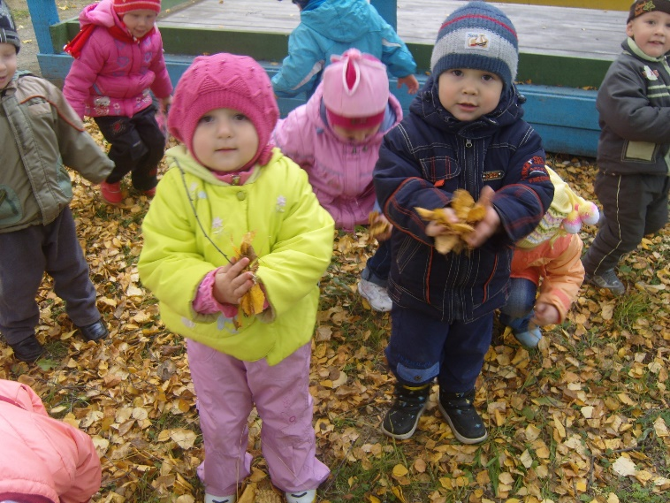
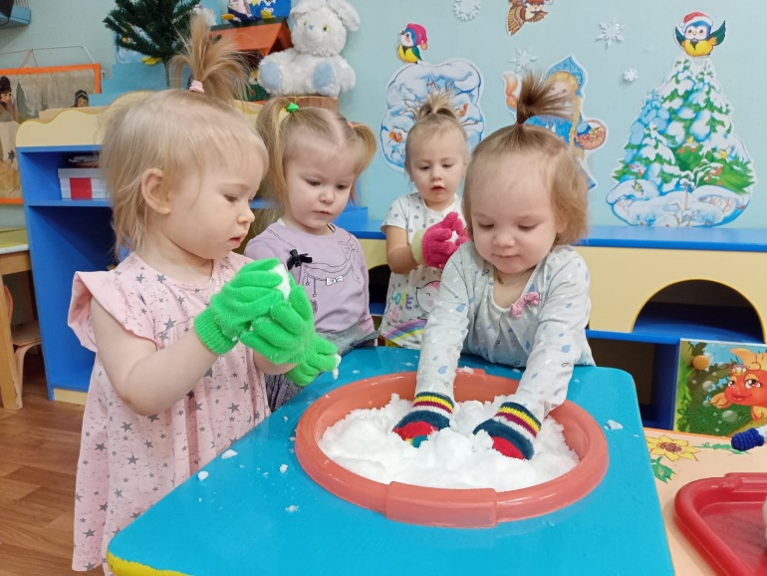
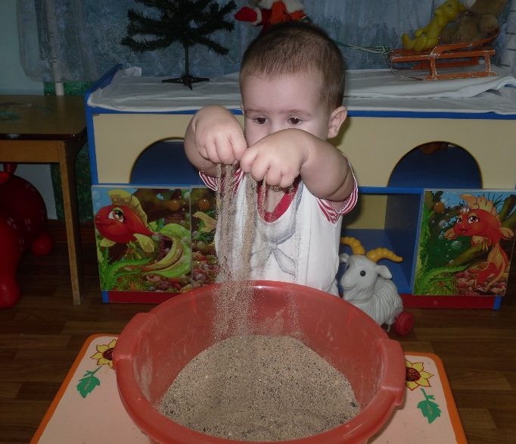
Познавательно-исследовательская деятельность
Наблюдения в природе и экспериментирование с природными материалами (шишки, грецкие орехи, камешки, песок, листья, семена и т.д.)
Развивающие игры с предметами (матрёшки, пирамидки, объёмные вкладыши, рамки-вкладыши, коробки или банки с отверстиями т.д.)

Slide 18
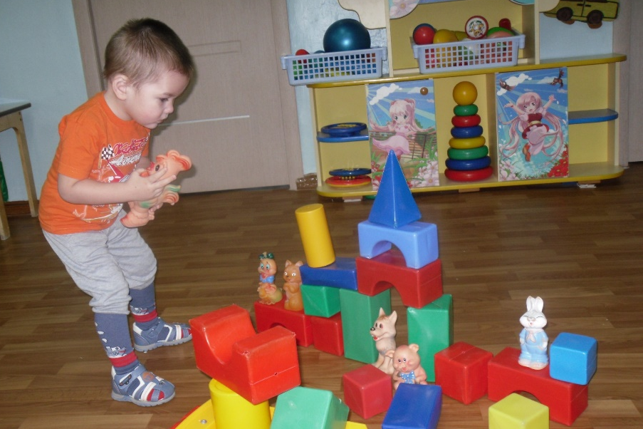
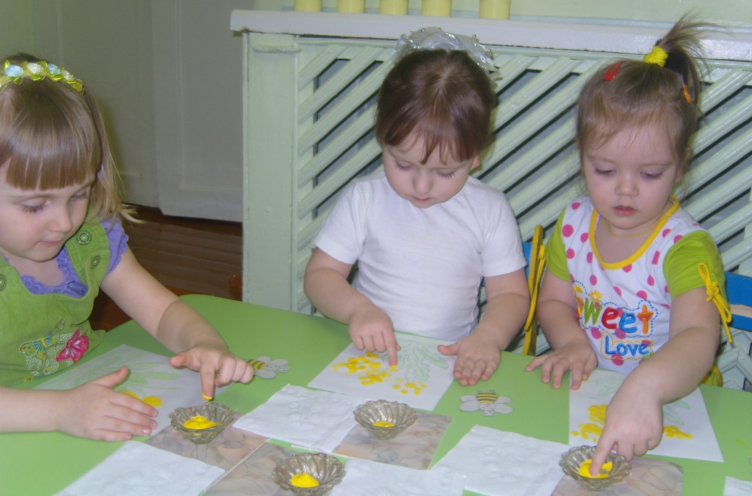
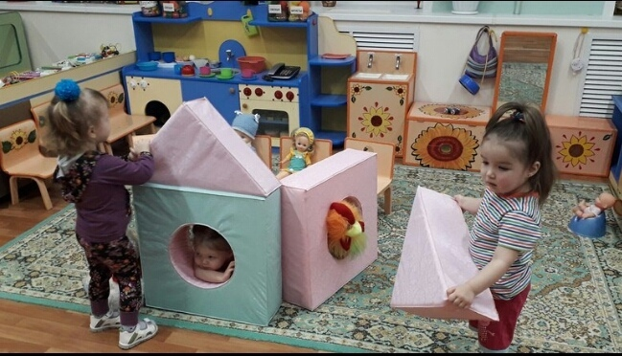
Продуктивная деятельность
Конструирование
- игры с крупным и мелким конструктором (пластмассовый, деревянный, мягкий и т.д.)
- игры с развивающими кубиками «Сложи узор»
- игры с мозаикой нескольких видов (по форме и величине)
- игры с логическими блоками Дьенеша
- игры со шнуровками
Рисование
Лепка
Аппликация

Slide 19
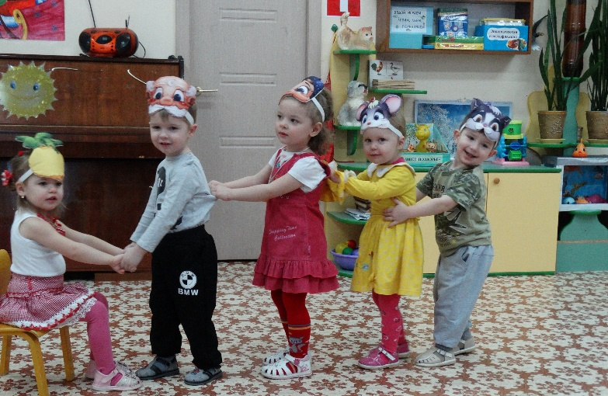
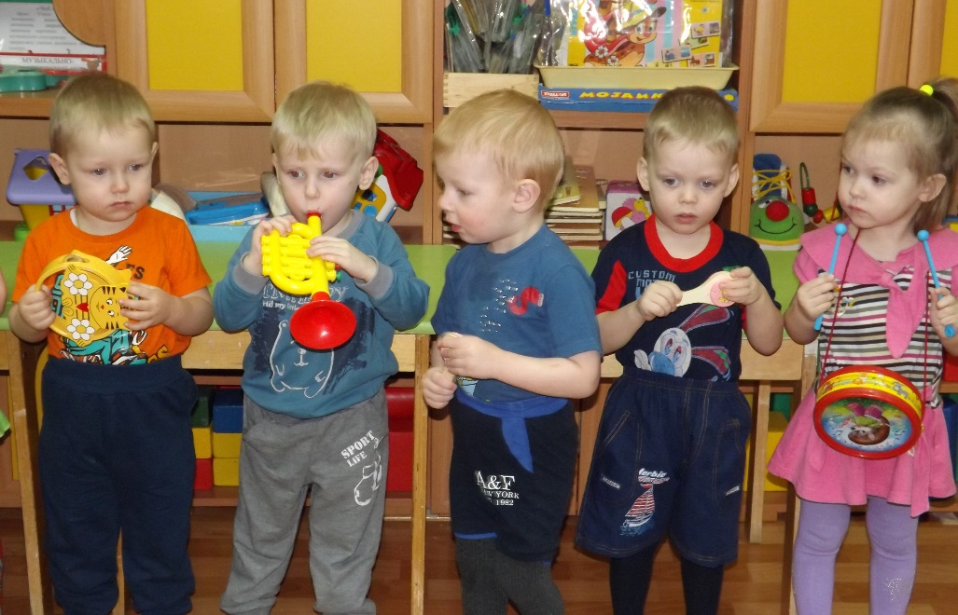
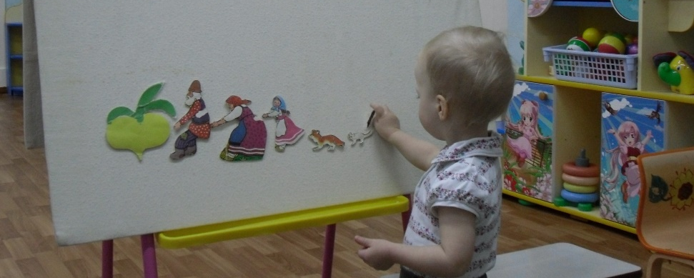
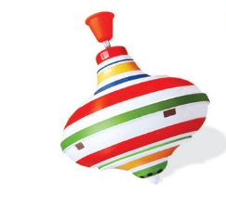
Музыкально – художественная деятельность
Игры на развитие фонематического слуха
Игры с различными музыкальными инструментами (бубен, барабан, погремушка, трещотка, дудка)
Игры с самодельными звучащими предметами
Театрализованные игры (плоскостной, пальчиковой театры, куклы бибабо)
Народная игрушка (неваляшка, ложки, свистульки)

Slide 20
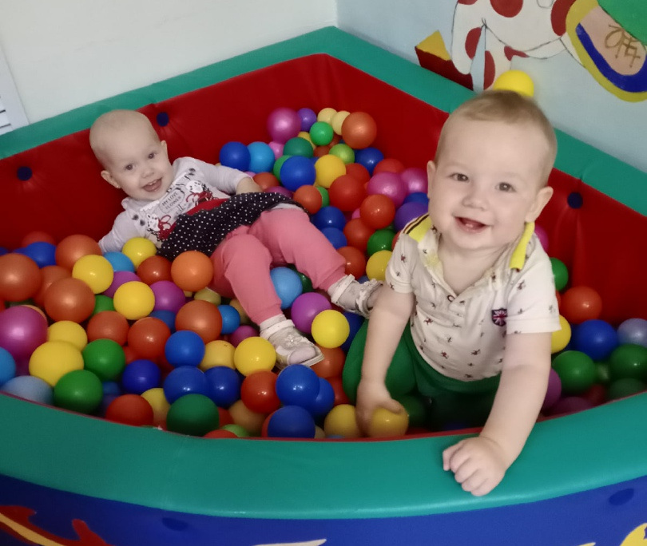
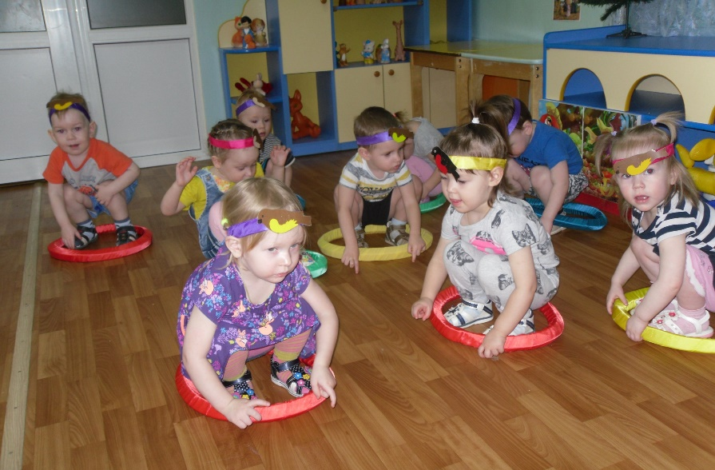
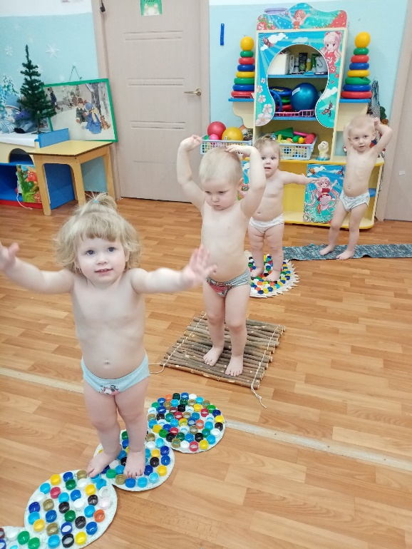
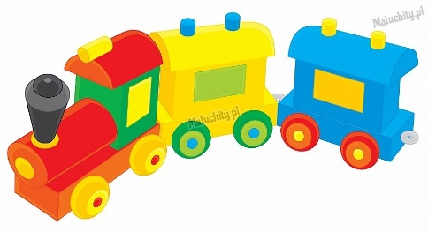
Двигательная деятельность
Игры с крупногабаритными игрушками-двигателями (каталками, качалками, велосипедами, колясками)
Двигательные задания с использованием физкультурного оборудования
Подвижные игры, имитационные упражнения и игры с мячами, модулями
Хождение босиком по массажным «Дорожкам здоровья»
Игры в сухом бассейне

Slide 21
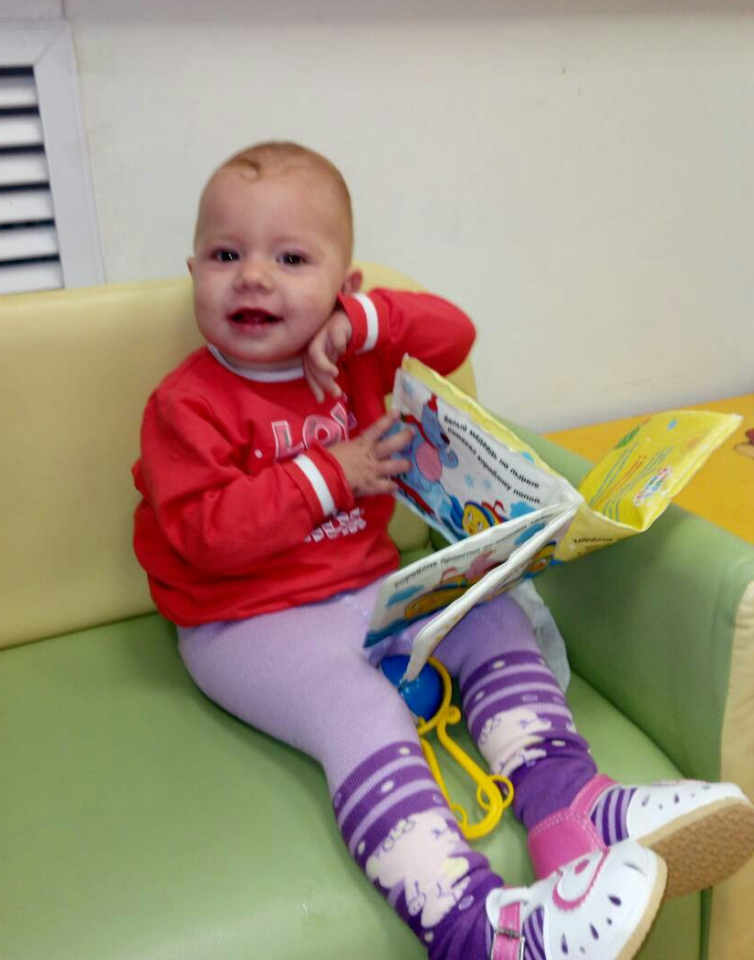
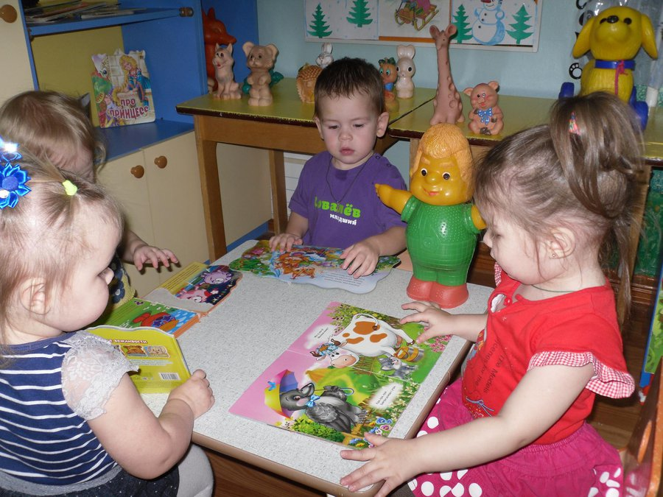
Чтение художественной литературы
Детские песенки, потешки, стишки (сопровождающие все другие виды деятельности)
Книжки из разных материалов
Книжки с музыкальными эффектами
Красочные книжки разных размеров

Slide 22
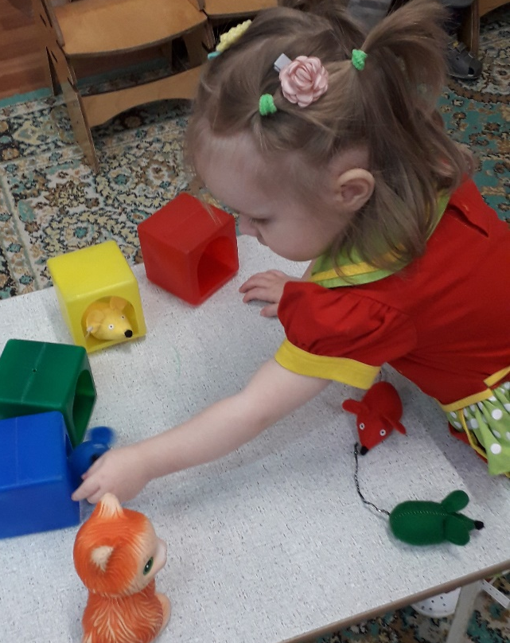
Игровая деятельность

Slide 23
Развивающая предметно-пространственная
среда

Slide 25
Спасибо за внимание!

